Slide 1
商品添加功能

Slide 2


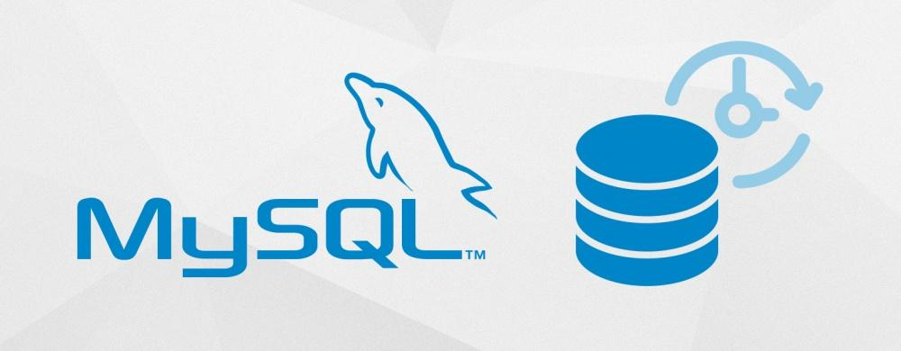
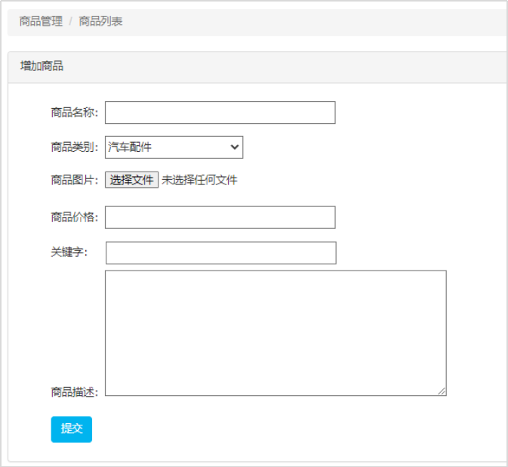

引入
如何在Express框架中结合表单进行商品信息添加？

Slide 3
目录
01
任务需求
02
实现步骤
03
任务实现

Slide 4
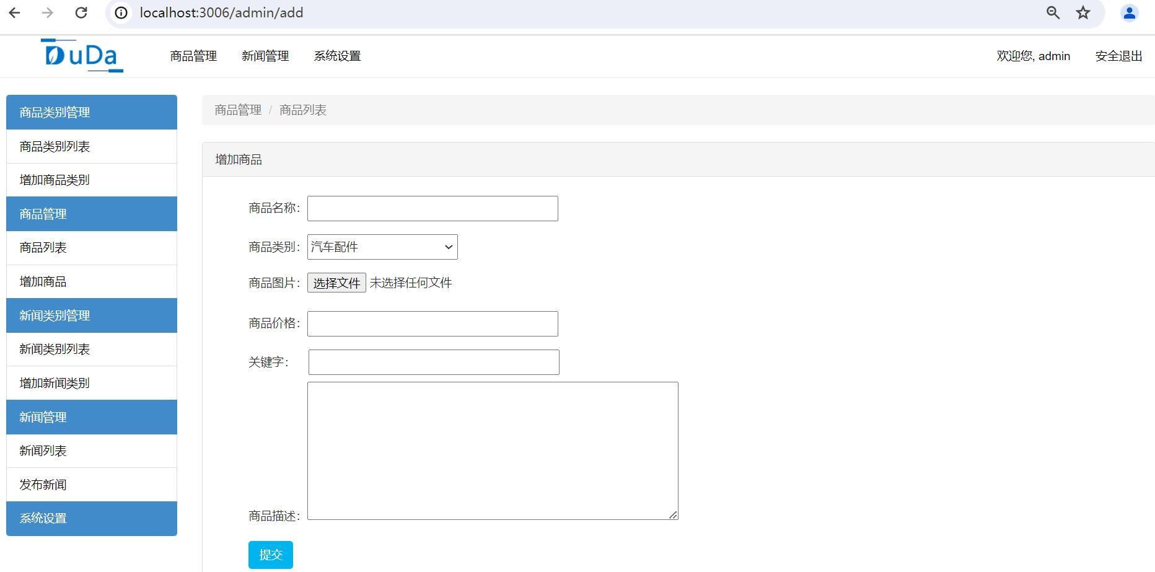
任务需求
在Express中，结合表单页面实现商品信息的添加功能。

Slide 5
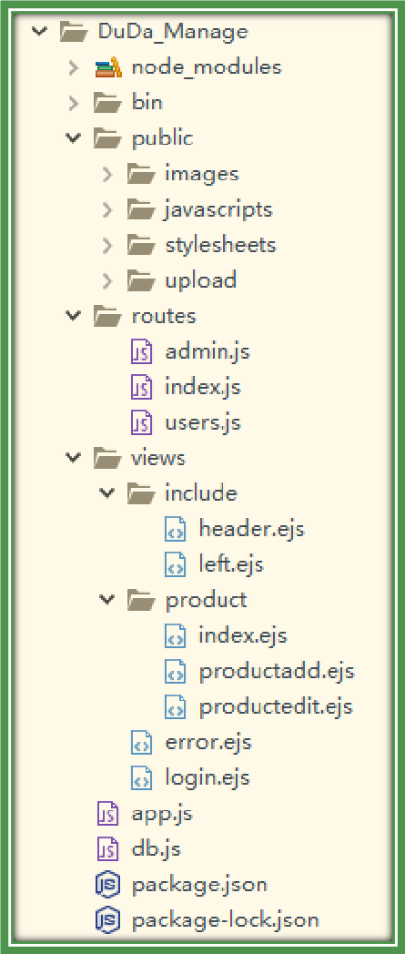
实现步骤
01
准备数据
02
创建模板引擎
03
编写路由代码
04
启动项目，浏览页面

Slide 6

任务实现
1. 数据准备
数据库DuDaInfo，商品表product。
id为主码、自增

Slide 7
任务实现
2. 创建模板引擎
模板文件views/product/productadd.ejs-商品添加页面。
02
表单
<form>
文本框
下拉框
文件框
文本区域
提交按钮

Slide 8
任务实现
<form action="/admin/doAdd" method="post" enctype="multipart/form-data">
<ul>
<li>商品名称：<input type="text" name="title"/></li>
<li>商品类别：
<select name="cat_id" id="">
<option value="1">汽车配件</option>
<option value="2">轮船配件</option>
<option value="3">数码产品</option>
<option value="4">家居用品</option>
</select>
</li>
<li>商品图片：<input type="file" name="pic"/></li>
<li>商品价格：<input type="text" name="price"/></li>
<li>关键字：
<input type="text" name="keywords"/></li>
<li>商品描述：
<textarea name="description" cols="60" rows="8"></textarea>
</li>
<li>
<br/>
<button type="submit" class="btn btn-success">提交</button>
</li>
</ul>
</form>
模板代码
view/product/productadd.ejs
图片上传框
表单提交按钮

Slide 9
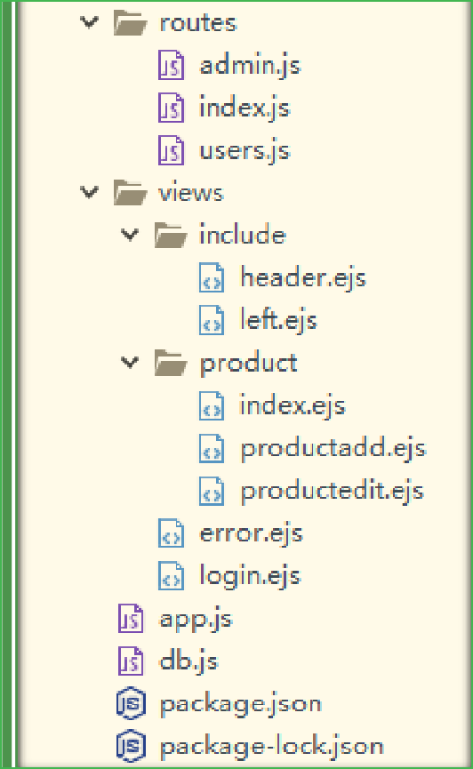
任务实现
3. 编写路由代码
routes/admin.js
两种情况（区别在于请求方式与地址）：
get("/add")--渲染商品添加页面
post("/doAdd")--获取表单提交数据 ，写入product表中
02

Slide 10
任务实现
const multiparty = require("multiparty"); // 事先本地安装multiparty模块
router.get("/add",function (req,res, next) {
res.render("product/productadd");
});
router.post("/doAdd",function (req,res, next) {
const form = new multiparty.Form();
// 设置上传图片的保存地址
form.uploadDir = "public/upload"; //上传图片在public文件夹中
//files 图片上传成功返回的地址信息，fields获取的表单数据
form.parse(req,function(err,fields,files){
// 获取提交的商品名、价格等数据以及图片上传成功后返回的信息
const title = fields.title[0];
const cat_id = fields.cat_id[0];
const price = fields.price[0];
const description = fields.description[0];
const keywords = fields.keywords[0];
const add_time=new Date();
const pic = files.pic[0].path.substr(7); //去掉 public/,默认静态文件直接进public文件夹
var sql = 'insert into product(name,cat_id,price,content,image,add_time,keywords) values(?,?,?,?,?,?,?)';
var sqlParam=[title,cat_id,price,description,pic,add_time,keywords];
db.conn.query(sql, sqlParam, function (err, result) {
res.redirect("/admin/product");
});
});
});
服务器代码
routes/admin.js
注意图片存储的路径
默认放在public文件夹。
为了和其他图片路径层次一致(images/....)，去掉前面字符“/public”。
商品数据添加到product表中

Slide 11
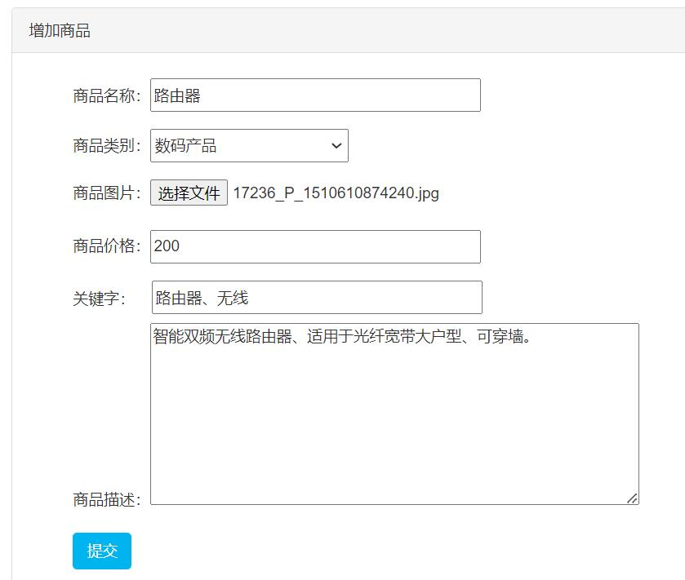
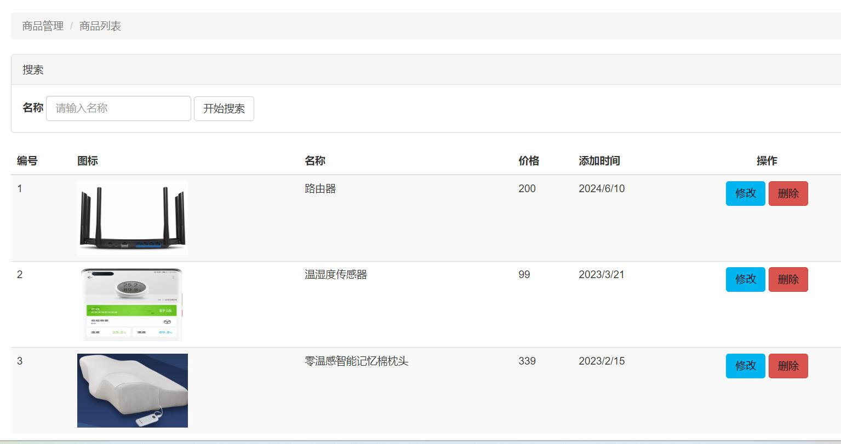
任务实现
4. 启动项目浏览页面
启动项目
进入项目文件夹，打开CMD窗口
nodemon app.js
服务器测试
浏览器打开地址：
http://localhost:3006/admin/login
登录后点击【增加商品】菜单

Slide 12

小结
任务需求
Express中结合模板引擎实现首页显示商品数据
实现步骤
准备商品表→创建模板引擎→
编写路由代码→启动项目浏览页面
任务实现
public/upload -- 图片上传文件夹，先创建好
--images/pro-1.jpg
--upload/a1.jpg
routes/admin.js – 路由代码
views/product/productadd.ejs –商品添加模板引擎

Slide 13
谢谢观看

